Slide 1
유스케이스 다이어그램
유스케이스 모델링과 UML 표기법
유스케이스와 유스케이스 관계
액터 사이의 일반화관계
액터 사이의 중복관계
유스케이스 모델링 절차
재고관리 시스템 유스케이스 모델링
한빛미디어(주)

Slide 2

유스케이스의 개념을 이해한다.
유스케이스의 관계를 학습한다.
유스케이스 모델링을 학습한다.
유스케이스 다이어그램을 실습한다.

Slide 3
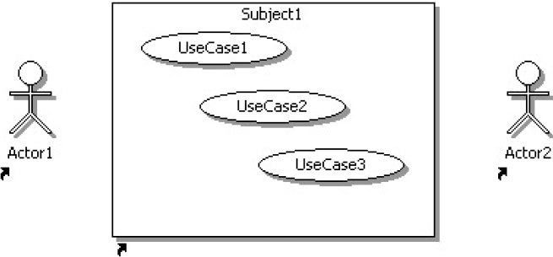
    시스템 개발에 참여하는 사람들을 큰 부류로 나누면,
      의뢰인, 개발팀, 사용자 (User)
    사용자의 관점을 빨리 이해해야만 쓸모 있고 유용한 시스템을 만들 수 있다.
    개발자는 가능한 한 모든 요구사항을 파악하여 사용자의 승인을 받아야만 후일 요구사항 변경에 대한 위험부담을 줄일 수 있다.
    요구사항 정의 활동이 개발과 설계에 커다란 비중을 차지한다.
    [그림 3-1]
      네모난 창은 시스템의 경계
      UseCase1, 2, 3은 구축할 시스템의 기능을 표현
      유스케이스 모델링에서 개발할 시스템 외부 존재를 Actor라는 개념으로 정의
      시스템의 범위에 해당되어 개발될 시스템의 단위 기능을 Usecase 개념으로 정의
[그림 3-1] 시스템의 경계

Slide 4
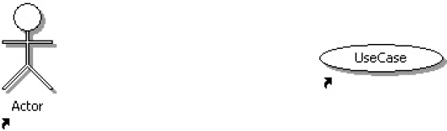
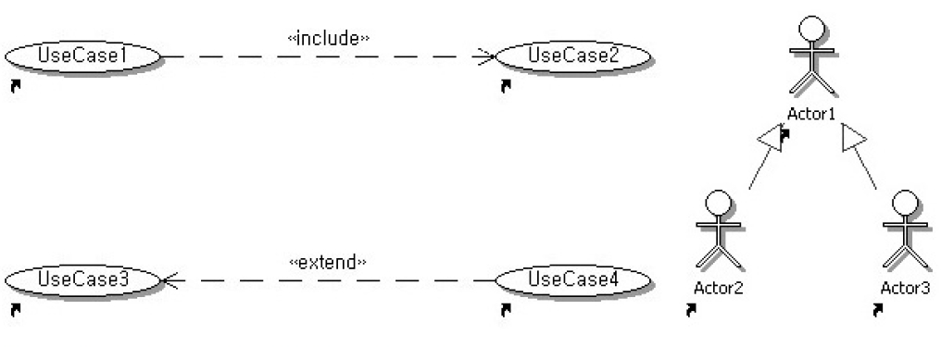
    유스케이스의 역할 : 사용자의 시점에서 시스템을 모델링한다는 것
    유스케이스 : 시스템에 대한 시나리오의 집합
    시나리오 : 발생되는 이벤트의 흐름이 나타나 있다.
    이벤트의 흐름 : 사람, 시스템, 하드웨어, 혹은 시간의 흐름에 의해 시작
    액터 : 이벤트 흐름을 시작하게 하는 객체
    유스케이스 사이에는 일반적인 연관관계 이외에 또 다른 관계
      포함(Include)관계 : 다른 유스케이스에서 기존의 유스케이스를 재사용하는 관계
      확장(Extend)관계 : 기존의 유스케이스에 진행단계를 추가하여 새로운 유스케이
      스를 만들어내는 관계
      액터와 유스케이스에 대한 일반화관계
[그림 3-2] 유스케이스와 액터
[그림 3-3] 유스케이스 관계

Slide 5
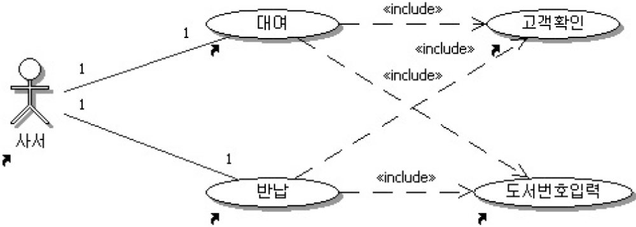
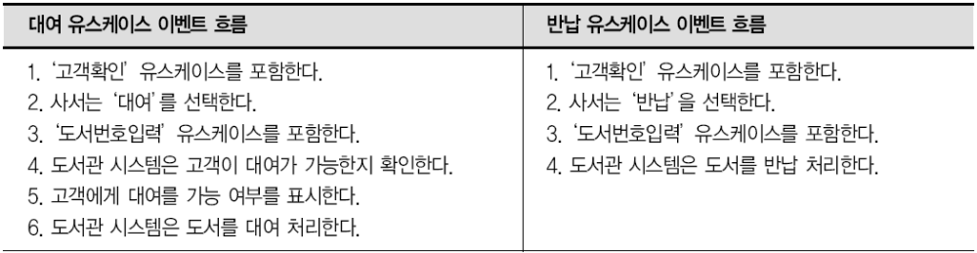
유스케이스간 포함관계
    포함관계 : 유스케이스를 수행할 때 다른 유스케이스가 반드시 수행되는 것
    유스케이스 다이어그램에서는 다른 유스케이스가 나타내는 이벤트 흐름을 포함(include)하는 관계를 유스케이스간에 표현
[그림 3-4]도서관 시스템의 포함관계
[표 3-1] 포함관계를 이용한 ‘대여’ 와 ‘반납’ 유스케이스의 이벤트 흐름

Slide 6
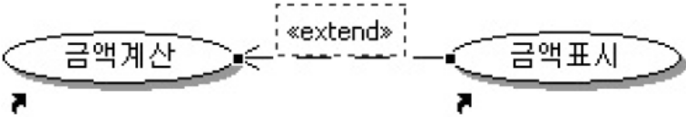
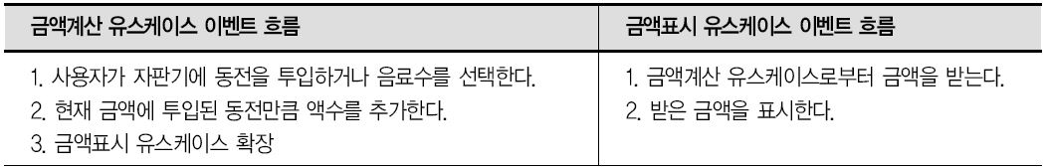
유스케이스간 확장관계
    확장관계의 유스케이스는 포함관계처럼 여러 유스케이스에 걸쳐 중복적으로 사용되지 않고, 특정 조건에서 한 유스케이스로만 확장되는 것을 의미
    확장(extend)하는 유스케이스는 상위 유스케이스로부터 어떠한 특정 조건에 의해 수행됨을 의미
    포함관계와 확장관계의 차이점
      포함관계 : 여러 유스케이스에서 공통적으로 발견되는 기능을 표현
      확장관계 : 한 유스케이스에서 추가되거나 확장된 기능을 표현
[그림3-5] 금액계산 유스케이스의 확장
[표 3-2] 금액계산 유스케이스와 금액표시 유스케이스의 이벤트 흐름

Slide 7

    확장 유스케이스는 특정 조건이 만족되는 상황에서만 확장 유스케이스의 이벤트 흐름이 수행
    확장 유스케이스의 이벤트 흐름의 수행 여부를 결정짓는 조건은 확장 유스케이스를 포함는 기준 유스케이스가 아니라 확장 유스케이스에 표현되는 점을 주목
[그림3-6] 도서예약 유스케이스의 확장

Slide 8
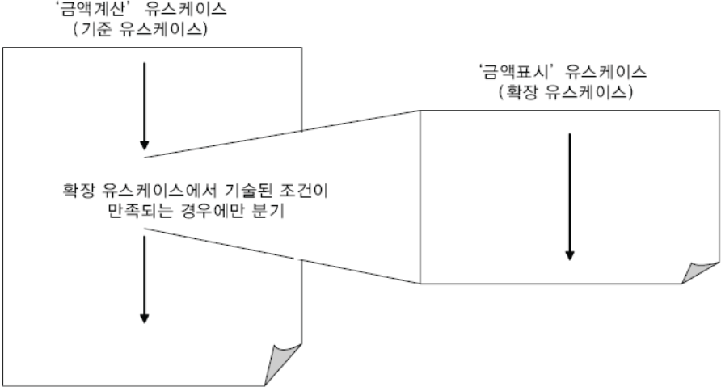
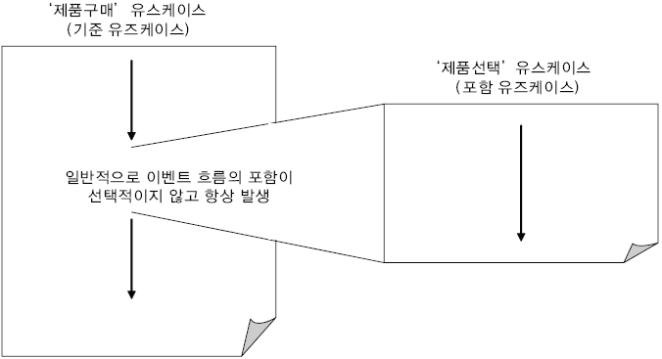
확장 유스케이스와 포함 유스케이스
    확장관계에 있는 유스케이스 사이의 이벤트 흐름은 포함관계에 있는 유스케이스 사이의 이벤트 흐름과 유사
    기준 유스케이스의 이벤트 흐름이 수행되었다가 확장점을 만나면 지정된 유스케이스의 이벤트 흐름으로 분기
    [그림 3-7] : 기준 유스케이스와 확장 유스케이스 사이의 이벤트 흐름 수행관계
    [그림 3-8] : 포함관계가 있는 두 유스케이스 사이의 이벤트 흐름
[그림3-7] 확장관계의 이벤트 흐름
[그림3-8] 포함관계의 이벤트 흐름

Slide 9
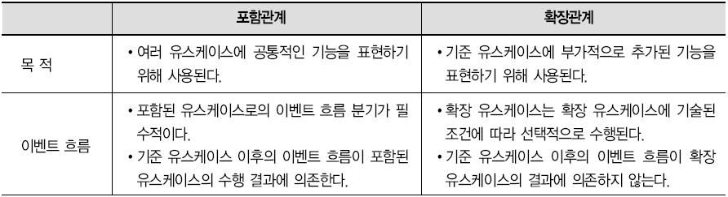
    포함 유스케이스로의 분기는 필수적, 반면에 확장 유스케이스로 분기는 선택적
      포함된 유스케이스는 대부분의 경우에 포함된 유스케이스의 수행 결과에 따라서 기준 유스케이스의 이벤트 흐름이 영향을 받는다
      확장 유스케이스는 선택적으로 이벤트 흐름이 수행되고, 기준 유스케이스 이 후의 이벤트 흐름은 확장 유스케이스의 수행 결과에 의존하지 않는다.
[표 3-3] 포함관계와 확장관계의 비교

Slide 10
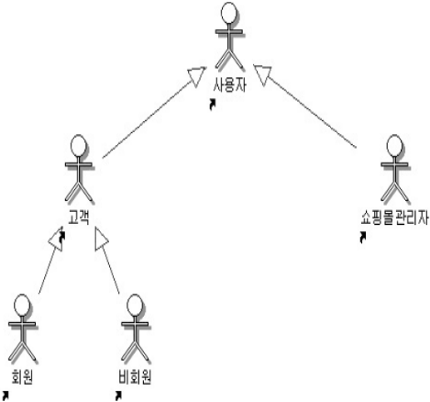
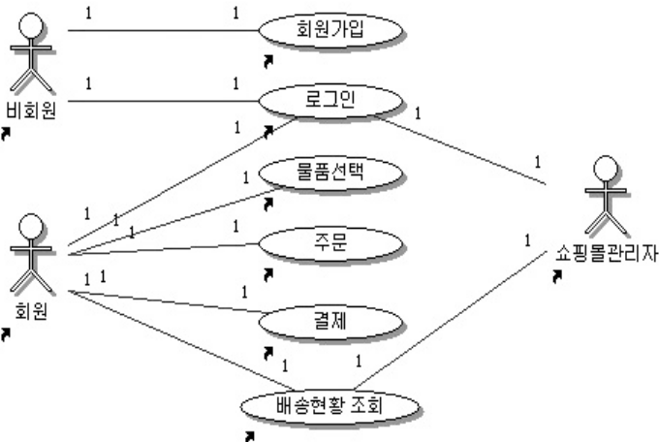
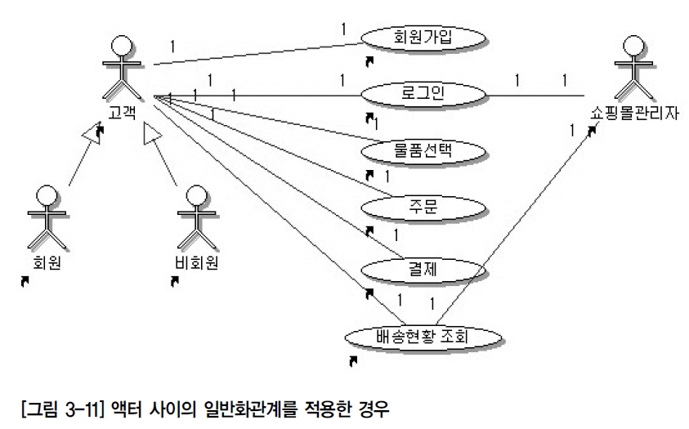
    액터 사이의 일반화(Generalization)는 클래스 사이의 일반화와 비슷한 개념
    추상적인 액터와 좀 더 구체적인 액터 사이에 맺어주는 관계로서
      “한 액터가 다른 액터의 일종이다”또는
      “한 액터도 다른 액터에 해당된다”의 의미가 되는 두 액터를 일반화관계로연결
    일반화관계를 액터에 적용하면 유스케이스 다이어그램에서 사용되는 여러 액터들의 의미를 좀 더 명확하게 하고 다이어그램도 보다 간결하게 작성
[그림3-9] 액터의 일반화관계
[그림3-10] 일반화를 사용하지 않은 경우
[그림3-11] 일반화관계를 적용한 경우

Slide 11
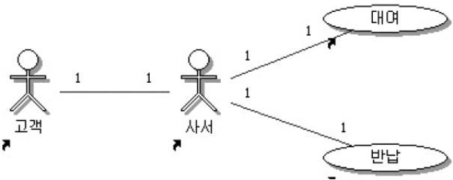
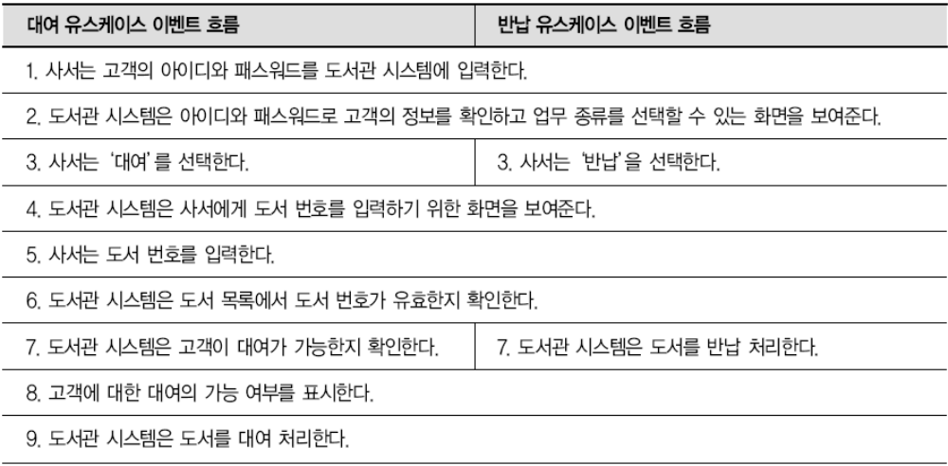
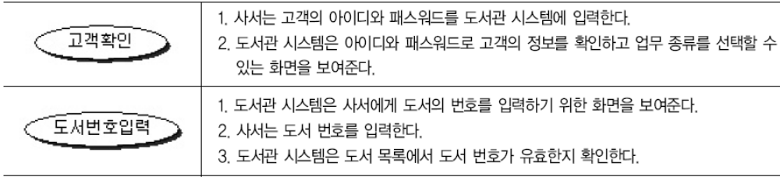
    2개 이상의 유스케이스 이벤트 흐름에서 중복적인 부분이 발생하는 경우
      유스케이스간 포함관계를 설정하여 해결
[표 3-4] 대여 및 반납 유스케이스의 이벤트 흐름
[그림3-13] 도서관 시스템의
유스케이스 다이어그램
[표 3-5] ‘고객확인’ 유스케이스와 ‘도서번호입력’ 유스케이스

Slide 12
유스케이스 다이어그램을 만드는 단계
    1단계 : 시스템 상황을 확인
    2단계 : 액터 식별
      행위자와 그들의 책임을 확인
    3단계 : 유스케이스 식별
      특정한 목적의 관점에서 볼 때 쓰임새와 시스템의 특성을 확인
    4단계 : 유스케이스 다이어그램 작성
      행위자와 유스케이스에서 정제할 부분이 있는지 평가
      유스케이스에서 <<include>> 의존성이 있는지 평가
      유스케이스에서 <<extend>> 의존성이 있는지 평가
      행위자와 유스케이스를 일반화(또는 공유)할 수 있는지 평가
    5단계 : 유스케이스 명세서 작성
      유스케이스명, 액터명 및 개요를 기술
      사전 및 사후 조건과 제약사항들을 식별
      작업(정상, 대치, 예외)흐름과 시나리오를 도출
      유스케이스 흐름에서 포함이나 확장 유스케이스로 구조화
    6단계 : 유스케이스 실체화
      구현 시스템의 논리적 구성 요소인 클래스를 식별하고 통신관계를 파악하는 데중점을 두는 과정

Slide 13
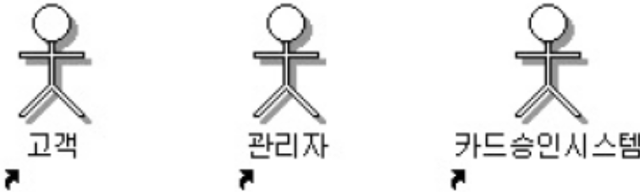
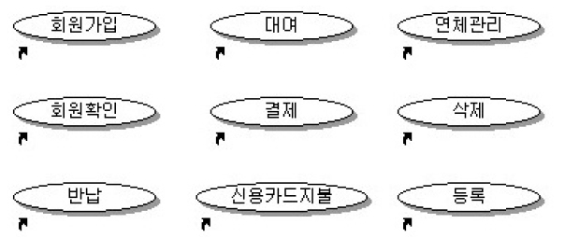
  [예제 3-1] 비디오숍 관리 시스템 문제
    1단계 : 시스템 상황 분석(문제 기술서 작성)
    2단계 : 액터 식별
    3단계 : 유스케이스 식별
[그림3-14] 액터 식별 예
[그림3-15] 유스케이스 식별 예

Slide 14
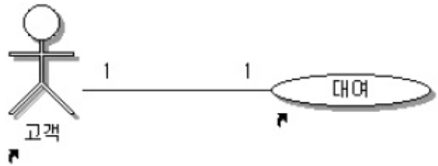
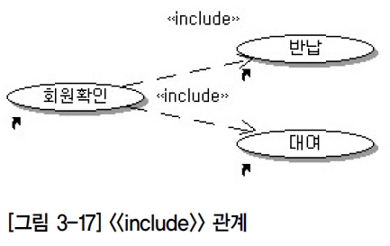
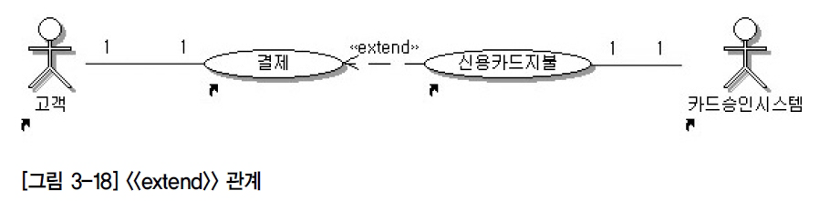
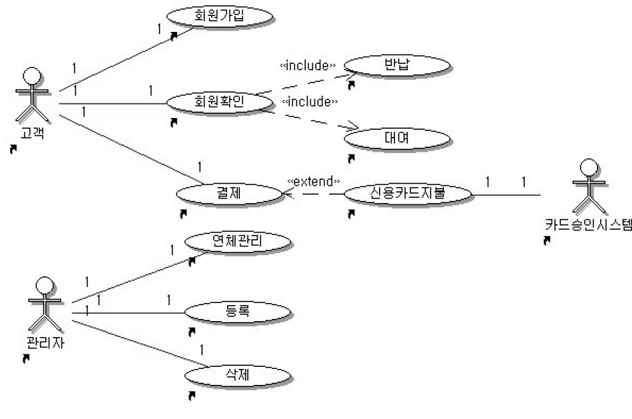
    4단계 : 유스케이스 다이어그램 작성
[그림3-16] 액터와 유스케이스 사이의 관계 설정
[그림3-17] <<include>> 관계
[그림3-18] <<extend>> 관계
[그림3-19] 비디오숍 관리 시스템의
유스케이스 다이어그램

Slide 15
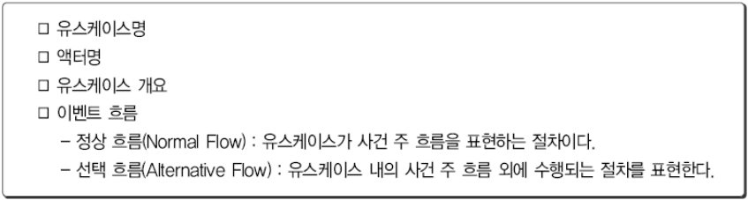
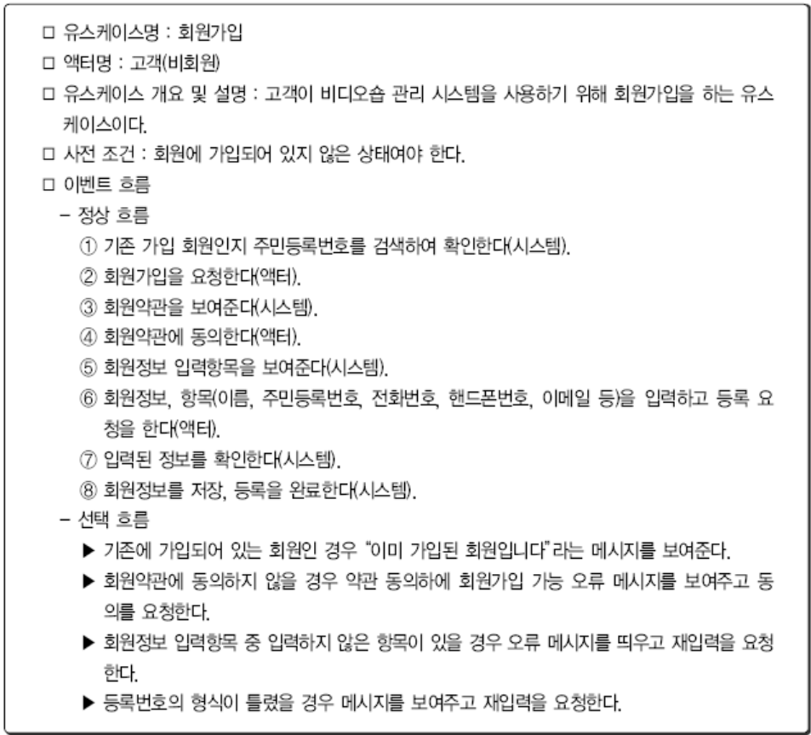
    5단계 : 유스케이스 명세서 작성

Slide 16
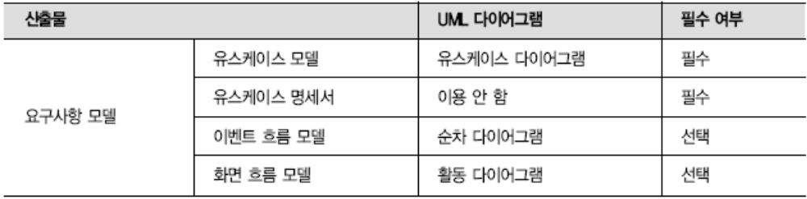
    6단계 : 유스케이스 실체화
      유스케이스 실체화는 도출된 기능 중심의 유스케이스를 구현 시스템의 구성 요소로 구체화시키는 작업
      실체화 과정을 통해 명세서 중심의 유스케이스를 구현 시스템의 논리적 구성 요소인 클래스로 식별하고 통신관계를 파악
      UML의 순차 다이어그램과 활동 다이어그램이 사용
[표 3-6] 요구사항 정의 활동의 산출물

Slide 17
  [예제 3-2] 재고관리 시스템
    1단계 : 시스템 상황 분석(문제 기술서 작성)
      한 인터넷 쇼핑몰에서 원활한 창고의 재고관리를 위해 재고관리 시스템 구축
      재고관리 시스템은 크게 입고관리 기능, 출고관리 기능, 현황관리 기능 제공
      입고관리 기능 :
        창고로 입고된 상품을 현황관리에 추가
        입고는 업체로부터 새로운 상품을 입고 받거나 고객의 반품에 의한 것
        입출고 담당자는 입고된 제품 상태를 파악하고 불량조치하여 업체에 반품
      출고관리 기능 :
        창고로 출고된 상품을 현황관리에서 뺀다.
        출고는 고객이 구매한 상품을 발주하는 것과 판매하고 남은 상품을 통신업체로 반품한 것
      현황관리 기능 :
        입고와 출고된 현황을 실시간으로 인터넷 쇼핑몰에 업데이트하는 기능
        입출고 담당자는 현황을 조회할 수 있고 현황관리 담당자는 재고현황을 관리하여 헙력업체에 주문 혹은 반품을 요청하고 쇼핑몰에 업데이트

Slide 18

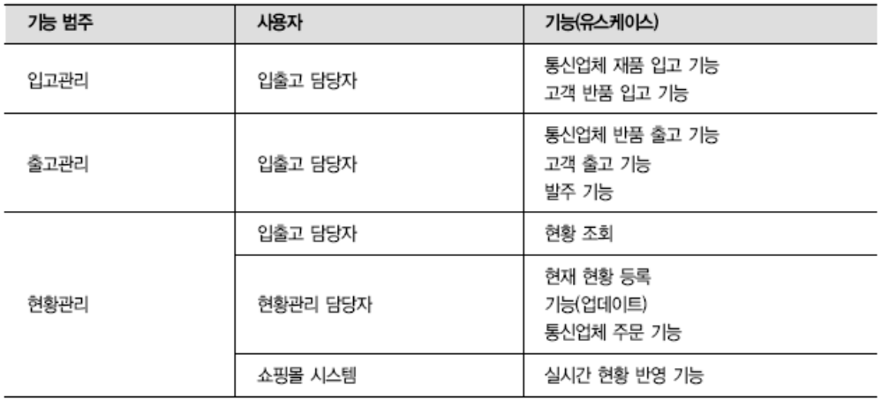
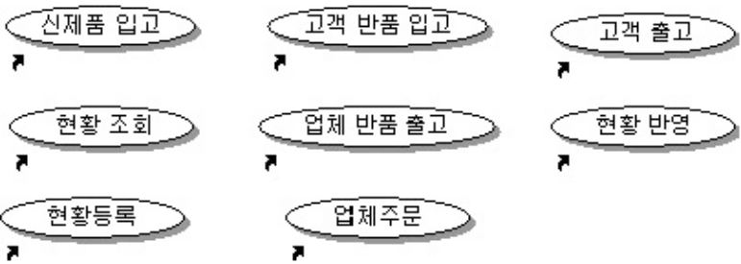
    2단계 : 액터 식별
    3단계 : 유스케이스 식별
[그림3-20] 재고관리 시스템의 액터
[표 3-7] 재고관리 시스템의 사용자별 기능
[그림3-21] 재고관리 시스템의 유스케이스

Slide 19
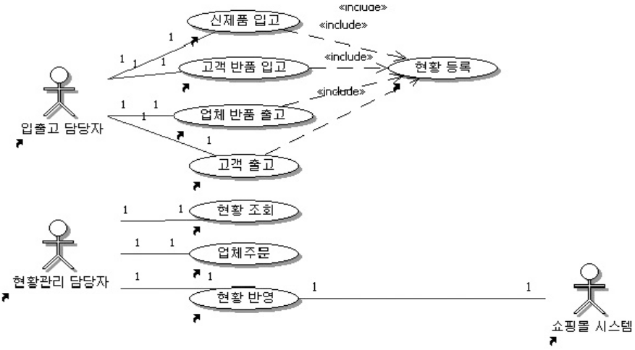
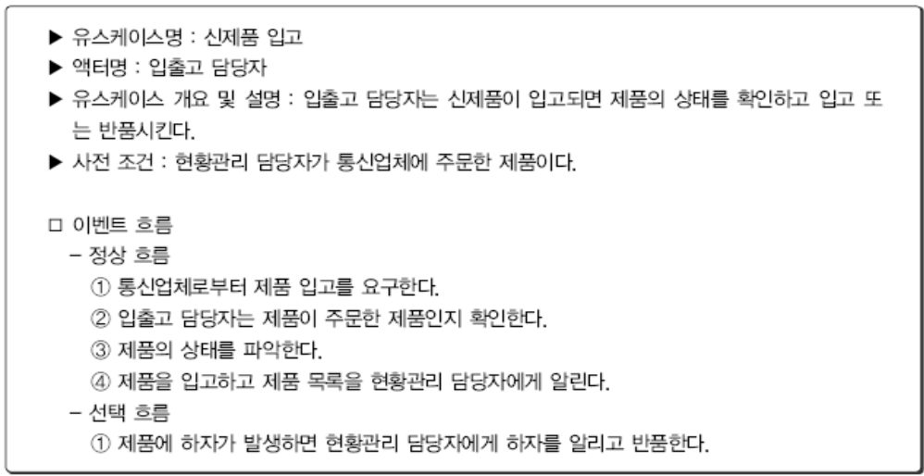
    4단계 : 유스케이스 다이어그램 작성
    5단계 : 유스케이스 명세서 작성
[그림3-22] 재고관리 시스템의 유스케이스

Slide 20

Used case and usecase is Not same
Thank you

